Slide 1
ملف
التحصيل الدراسي
أ / بدريه الصهيبي

Slide 2
إِنَّا لَا نُضِيعُ أَجْرَ مَنْ أَحْسَنَ عَمَلً
قال تعالى
الهدف العام
المتابعة المستمرة والفعلية لمستويات الطالبات
على مدار العام الدراسي وتقديم الرعاية
لهن للرفع من المستوى التحصيلي
وحصر الضعيفات والمتفوقات
وتشجيعهن وتقديم الحوافز لهن

Slide 3
فهرس محتوى ملف
م | المحتوى | الملاحظة
1
2
3
4
5
6
7
8
9
10
11
12
13
14

Slide 4
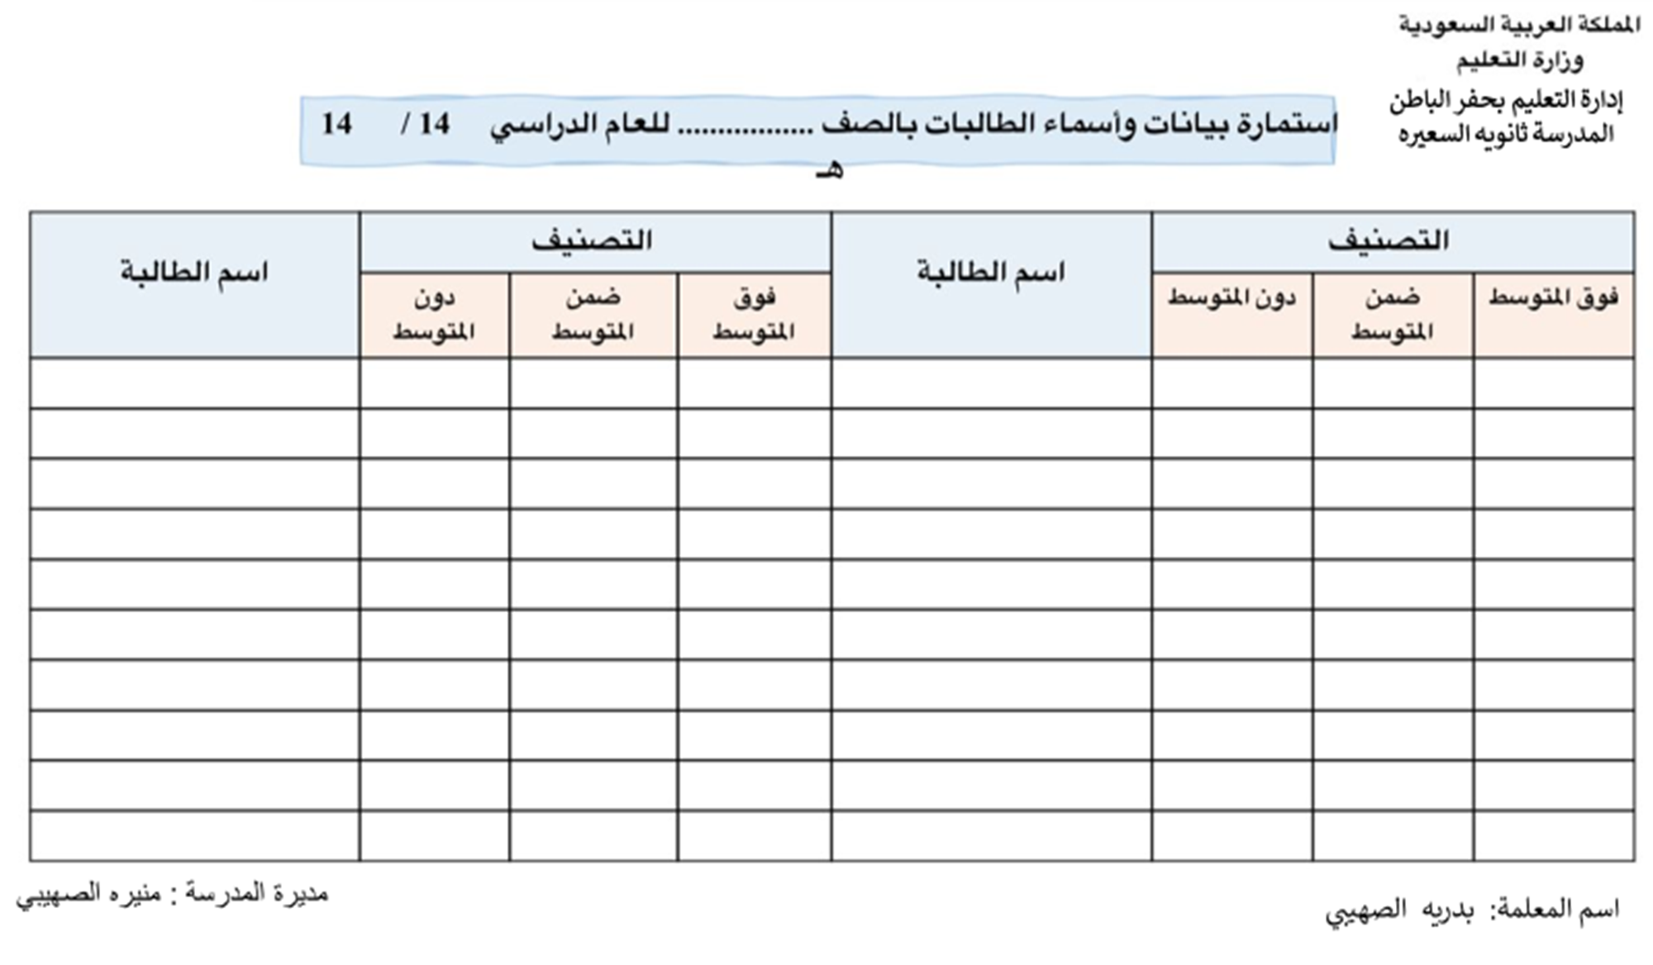

Slide 5
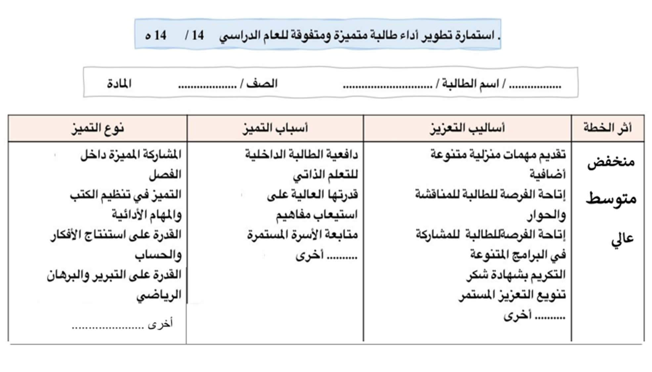

Slide 6
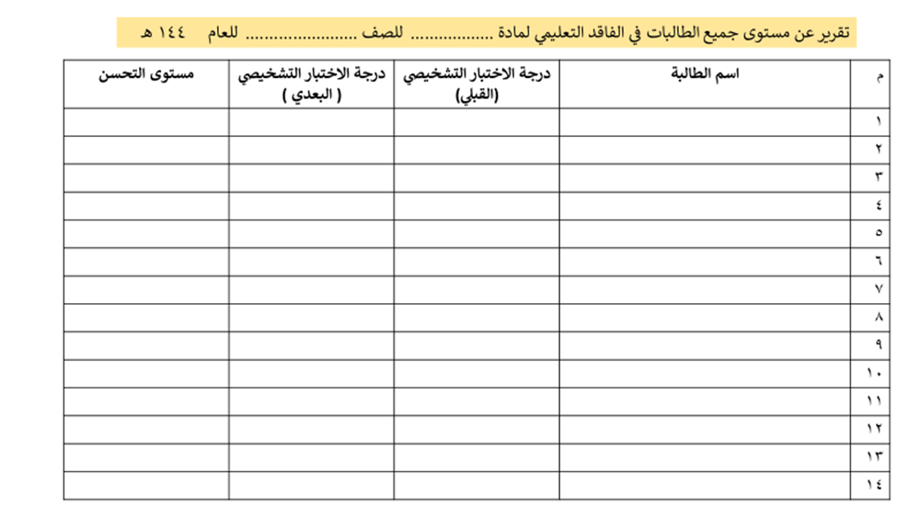

Slide 7
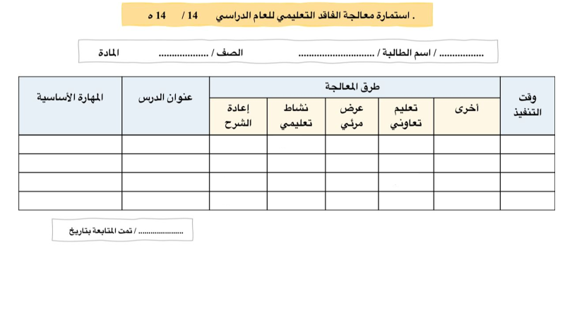

Slide 8
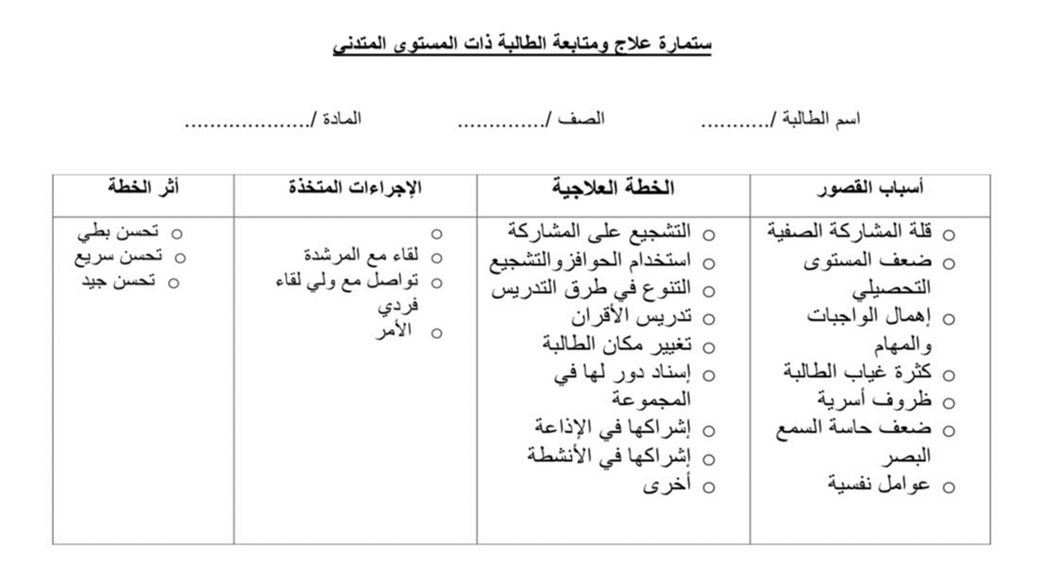

Slide 9
تحليل نتائج

Slide 10
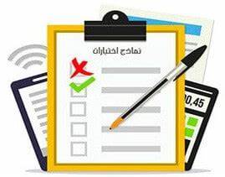

Slide 11
خطط علاجيه

Slide 12
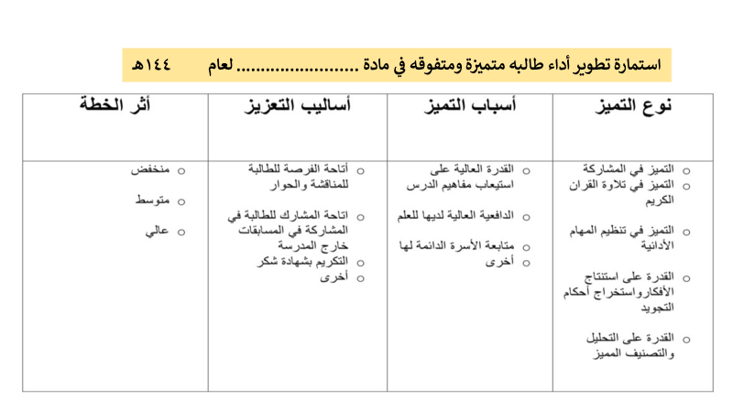

Slide 13
الخطط الإثرائية

Slide 15
اعمال وشواهد

